Slide 1


HEF-050 · MISSION 02 / 10
Les processus
Un programme est une recette. Un processus est un cuisinier en train de la suivre.
Badge : Chef de processus
75 min · intermédiaire
Notes:
Mission 2 — Les processus. Durée conseillée : 75 minutes. Guide : Maya. Annoncer la mission, le badge à gagner et le plan.

Slide 2
L'histoire
L'histoire
Kodi lance son serveur de test deux fois. Il y a maintenant deux serveurs en même temps, avec deux identifiants différents et chacun ses propres données. Il s'étonne : « C'est le même programme ! »
« Le programme est un fichier, dit Sam. Un processus est un programme en cours d'exécution, avec sa propre mémoire et son propre état. »
Tu apprends à créer, observer et contrôler des processus.

Slide 3
À la fin, je serai capable de…
Ta mission
1
distinguer programme et processus
2
décrire les états d'un processus
3
expliquer PID, parent, enfant
4
créer un processus avec subprocess et lire son code de sortie
5
expliquer ce qu'est un processus zombie ou orphelin
Notes:
Reprendre chaque point à voix haute.

Slide 4
Défi d'échauffement
Défi d'échauffement
Une recette de cuisine (le programme) peut être suivie par 3 cuisiniers dans 3 cuisines différentes en même temps. Chacun en est à une étape différente, avec ses propres ingrédients. Qu'est-ce qui appartient à la recette, et qu'est-ce qui appartient à chaque cuisinier ? Que se passe-t-il si l'un se brûle ?

Slide 5
Programme et processus
Le concept
Programme : un fichier exécutable, inerte.
Processus : une instance en cours d'exécution, avec :
  un PID (identifiant) ;
  son espace mémoire (code, données, tas, pile) ;
  ses fichiers ouverts ;
  son état et son compteur de programme ;
  un utilisateur propriétaire.
Les états d'un processus

Slide 6
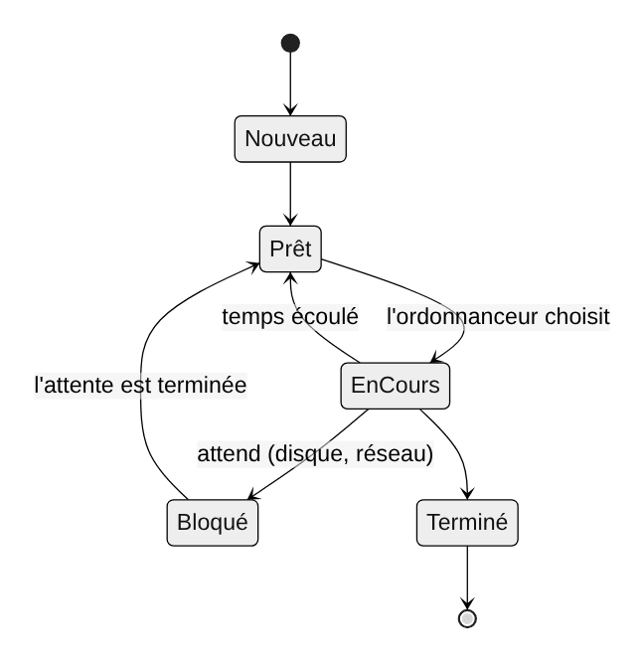
Les états d'un processus (suite)
Le concept

Slide 7
Les états d'un processus (suite)
Le concept
Description du schéma : un processus naît (nouveau), devient prêt, puis « en cours » quand il obtient le CPU. Il peut repasser à prêt si son temps est écoulé, ou passer à bloqué s'il attend une ressource, puis revenir à prêt. Il finit à l'état terminé.
Parent et enfants
Un processus est créé par un autre (son parent). Sous Unix, fork crée une copie du processus, puis exec remplace le programme de la copie par un autre. Le premier processus (init ou systemd) a le PID 1.
systemd (PID 1)
└── bash (PID 812)
└── python3 script.py (PID 4120)

Slide 8
Créer un processus en Python
Le concept
import subprocess, sys
resultat = subprocess.run([sys.executable, "-c", "print('bonjour du fils')"],
capture_output=True, text=True)
print(resultat.stdout.strip()) # bonjour du fils
print(resultat.returncode) # 0
Le code de sortie
Un processus termine avec un code de sortie : 0 = succès, autre valeur = erreur. Les scripts, les outils d'intégration continue et les shells s'appuient dessus.

Slide 9
Le code de sortie (suite)
Le concept
import subprocess, sys
ok = subprocess.run([sys.executable, "-c", "raise SystemExit(0)"]).returncode
ko = subprocess.run([sys.executable, "-c", "raise SystemExit(3)"]).returncode
print(ok, ko) # 0 3
Cas particuliers
Zombie : un enfant terminé dont le parent n'a pas encore lu le code de sortie. Il ne consomme presque rien, mais garde une entrée dans la table des processus.
Orphelin : un enfant dont le parent est mort. Il est adopté par init.
Isolation

Slide 10
Isolation (suite)
Le concept
Deux processus ne partagent pas leur mémoire. Pour échanger des données : fichiers, tubes (pipes), sockets, mémoire partagée explicitement.
🧠 Astuce : un processus qui plante n'emporte pas les autres. C'est la grande force de l'isolation.

Slide 11
Exemple pas à pas
Exemple pas à pas
Problème : lancer plusieurs processus fils en parallèle, attendre leurs résultats et récupérer leurs codes de sortie.
import subprocess, sys
travaux = [
"print('A'); raise SystemExit(0)",
"print('B'); raise SystemExit(2)",
"import time; time.sleep(0.2); print('C')",
]
processus = [
subprocess.Popen([sys.executable, "-c", code], stdout=subprocess.PIPE, text=Tr
ue)
for code in travaux
]
for p in processus:

Slide 12
Exemple pas à pas (suite)
Exemple pas à pas
sortie, _ = p.communicate() # attend la fin et lit la sortie
print(f"PID {p.pid}: sortie={sortie.strip()!r} code={p.returncode}")
Lecture :
les trois processus tournent en même temps (le dernier attend 0,2 s sans retarder les autres) ;
chaque processus a son propre PID et son propre code de sortie ;
communicate() attend la fin : c'est aussi ce qui évite de laisser des processus zombies.
Isolation : une variable modifiée dans un fils n'est jamais vue par le parent.
import subprocess, sys
x = 10
subprocess.run([sys.executable, "-c", "x = 99; print('fils x =', x)"])
print("parent x =", x) # parent x = 10

Slide 13
À toi, avec aide
À toi, avec aide
Écris executer(commande_python) qui lance un petit programme Python dans un processus séparé, avec un délai maximum de 2 secondes, et renvoie un dictionnaire {"sortie": …, "code": …, "expire": True/False}.
Teste avec un programme qui affiche un texte, un programme qui échoue (code 1), et un programme qui dort 5 secondes.

Slide 14
Indices progressifs
À toi, avec aide · réponse
Indice 1
subprocess.run(..., timeout=2) lève subprocess.TimeoutExpired.
Indice 2
Attrape l'exception et renvoie expire: True.
Indice 3
Capture la sortie avec capture_output=True, text=True.
Notes:
Laisser les apprenants chercher avant de révéler cette réponse.

Slide 15
Réponse
À toi, avec aide · réponse
import subprocess, sys
def executer(code, delai=2):
try:
r = subprocess.run([sys.executable, "-c", code], capture_output=True, text
=True, timeout=delai)
return {"sortie": r.stdout.strip(), "code": r.returncode, "expire": False}
except subprocess.TimeoutExpired:
return {"sortie": "", "code": None, "expire": True}
print(executer("print('ok')"))
print(executer("raise SystemExit(1)"))
print(executer("import time; time.sleep(5)", delai=1))
Notes:
Laisser les apprenants chercher avant de révéler cette réponse.

Slide 16
À toi, en solo
À toi, en solo
Superviseur minimal. Écris superviser(code, essais) qui lance un programme dans un processus fils et, s'il échoue (code ≠ 0), le relance jusqu'à essais fois, en affichant chaque tentative. Teste avec un programme qui échoue deux fois avant de réussir (utilise un fichier compteur temporaire pour mémoriser le nombre de tentatives).

Slide 17
Pistes de correction
À toi, en solo · réponse
import os, subprocess, sys, tempfile
def superviser(code, essais):
for tentative in range(1, essais + 1):
r = subprocess.run([sys.executable, "-c", code], capture_output=True, text
=True)
print(f"tentative {tentative}: code={r.returncode}")
if r.returncode == 0:
return True
return False
with tempfile.TemporaryDirectory() as d:
compteur = os.path.join(d, "n.txt")
programme = f'''
import os
chemin = {compteur!r}
n = int(open(chemin).read()) if os.path.exists(chemin) else 0
open(chemin, "w").write(str(n + 1))
raise SystemExit(0 if n >= 2 else 1)
Notes:
Laisser les apprenants chercher avant de révéler cette réponse.

Slide 18
Pistes de correction (suite)
À toi, en solo · réponse
'''
print(superviser(programme, 5)) # réussit à la 3e tentative
C'est le principe des superviseurs de services (systemd, supervisord) : relancer un processus en échec, avec une limite pour éviter les boucles infinies.
Notes:
Laisser les apprenants chercher avant de révéler cette réponse.

Slide 19
Pièges classiques
Pièges classiques
Piège | Pourquoi c'est un problème | Comment l'éviter
Confondre programme et processus | Un fichier n'est pas un processus | Programme = recette, processus = exécution
Oublier d'attendre les fils | Processus zombies, résultats perdus | wait / communicate / run
Ignorer le code de sortie | Une erreur passe inaperçue | Toujours tester returncode
Supposer que la mémoire est partagée | Le fils ne modifie pas le parent | Utiliser tubes, fichiers ou sockets

Slide 20
Mini-boss
Mini-boss
Pool de travailleurs. Écris executer_en_parallele(taches, max_simultanes) : taches est une liste de petits programmes Python (chaînes). La fonction les lance dans des processus séparés, au plus `max_simultanes` à la fois, et renvoie la liste des résultats (code, sortie) dans l'ordre des tâches.
Teste avec 6 tâches de 0,2 s et max_simultanes = 1, 2, 6. Mesure le temps total et explique le résultat.

Slide 21
Pistes de correction
Mini-boss · réponse
import subprocess, sys, time
def executer_en_parallele(taches, max_simultanes):
resultats = [None] * len(taches)
en_cours = {} # index -> Popen
suivant = 0
while suivant < len(taches) or en_cours:
while suivant < len(taches) and len(en_cours) < max_simultanes:
en_cours[suivant] = subprocess.Popen([sys.executable, "-c", taches[sui
vant]],
stdout=subprocess.PIPE, text=Tru
e)
suivant += 1
for i, p in list(en_cours.items()):
if p.poll() is not None:
sortie = p.stdout.read().strip()
resultats[i] = (p.returncode, sortie)
del en_cours[i]
time.sleep(0.01)
Notes:
Laisser les apprenants chercher avant de révéler cette réponse.

Slide 22
Pistes de correction (suite)
Mini-boss · réponse
return resultats
taches = [f"import time; time.sleep(0.2); print({i})" for i in range(6)]
for m in (1, 2, 6):
t = time.perf_counter()
r = executer_en_parallele(taches, m)
print(m, round(time.perf_counter() - t, 2), "s", [x[1] for x in r])
Temps attendu : environ 1,2 s avec 1 travailleur (6 × 0,2 s), 0,6 s avec 2, 0,2 s avec 6 : le parallélisme réduit le temps tant que le nombre de cœurs et de tâches le permet.
Notes:
Laisser les apprenants chercher avant de révéler cette réponse.

Slide 23
Quiz éclair
Quiz éclair
1. Un processus est :
  A. un fichier exécutable
  B. un type de mémoire
  C. un programme en cours d'exécution
2. Un code de sortie 0 signifie généralement :
  A. succès
  B. erreur
  C. attente
3. Deux processus partagent par défaut :
  A. toute leur mémoire
Notes:
Faire répondre à main levée avant de passer aux réponses.

Slide 24
Quiz éclair (suite)
Quiz éclair
  B. rien de leur mémoire
  C. leur pile
4. 🔁 Révision mission 01 : Un appel système permet :
  A. d'éteindre l'ordinateur
  B. d'écrire du code plus vite
  C. à un programme de demander un service au noyau
5. 🔁 Révision HEF-040, mission 09 : La loi d'Amdahl dit que l'accélération est limitée par :
  A. la partie non parallélisable
  B. la fréquence
  C. la taille de la RAM
Notes:
Faire répondre à main levée avant de passer aux réponses.

Slide 25
Réponses
Quiz éclair · réponse
C.
A.
B.
C.
A.
Notes:
Laisser les apprenants chercher avant de révéler cette réponse.

Slide 26
Je réfléchis
Je réfléchis
Quel processus de ta vie quotidienne a un « parent » (une tâche qui en déclenche d'autres) ?
Pourquoi l'isolation entre processus est-elle une protection précieuse ?

Slide 27
À retenir
À retenir
1
Programme = fichier ; processus = exécution avec PID et mémoire propres.
2
États : prêt, en cours, bloqué, terminé.
3
Parent/enfant ; PID 1 est le premier processus.
4
Code de sortie : 0 = succès.
5
Zombie : enfant terminé non « récolté » ; orphelin : adopté par init.
Notes:
Reprendre chaque point à voix haute.

Slide 28
MISSION ACCOMPLIE
+100 XP
Badge débloqué : Chef de processus
Prochaine mission : Threads et concurrence
Notes:
Récapituler les points clés, féliciter, annoncer la suite.

